Slide 1
씨애랑 C 교육 PART 4. 배열
20155174 | 스마트IOT | 24기 코어 | 황승현
hshyun703@gmail.com

Slide 2
개요
배열의 개요
배열 선언과 사용
함수에서 배열 전달
2차원 배열
과제

Slide 3
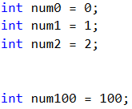
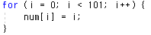
배열의 개요
배열
여러 변수들이 같은 배열 이름으로 일정한 크기의 연속된 메모리에 저장되는 구조
필요성
배열을 이용하면 변수를 일일이 선언하는 번거로움 해소

Slide 4
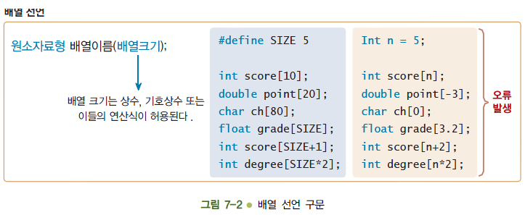
배열 선언
구문
배열의 크기를 지정하는 부분에는 양수의 정수 상수와 기호 상수 또는 이들의 연산식이 가능
변수로는 배열의 크기를 지정 불가능
원소 자료형으로는 모든 자료형이 가능
배열 선언 시 초기값 지정이 없다면 반드시 배열 크기는 명시

Slide 5


배열 원소 접근
기본형
자료형 배열이름[크기];
자료형 배열이름[크기] = { 값, 값, 값};
자료형 배열이름[] = {값,값,값}; // 가능할까요?
자료형 배열이름[]; // 가능할까요?
Index
//arr1[1] 은 몇일까요?

Slide 6
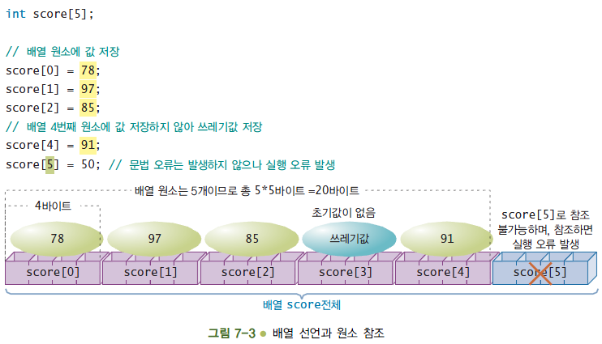

Slide 7
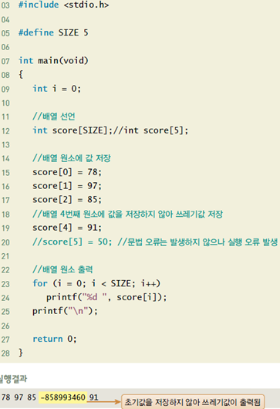

배열 선언과 원소 출력
배열 선언 후 배열 원소에 값을 저장한 후 순차적으로 출력

Slide 8
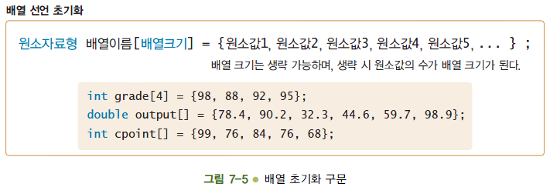
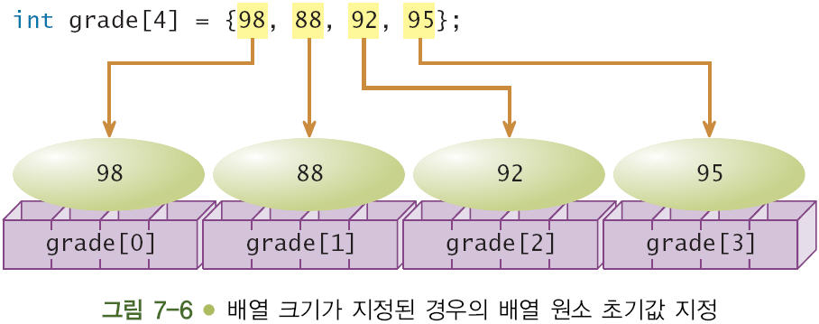
배열 선언 초기화
배열 선언을 하면서 대입연산자를 이용

Slide 9
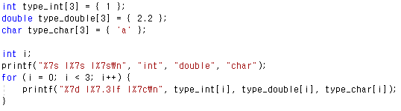

배열 선언 초기화
초기 값이 없는 원소는 기본값으로 저장
int는 0, double은 0.00000, char은 ‘\0’

Slide 10
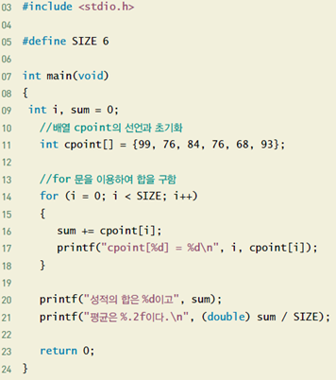
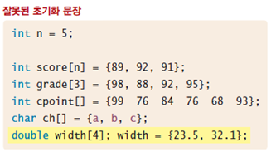
배열의 사용
배열 선언 초기화를 이용한 합과 평균 출력
주의!
초기화 방법은 반드시 배열 선언 시에만 이용이 가능하며 배열 선언 이후에는 사용 불가능

Slide 11
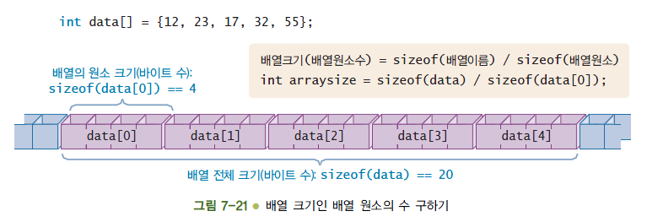
배열 크기 계산
연산자 sizeof를 이용하여 배열 크기를 계산

Slide 12
배열의 사용
scanf 함수를 이용한 값 입력
배열의 값을 입력 받기 위해 반복문과 scanf 함수를 사용
for ( i = 0 ; i < sizeof(arrays)/sizeof(arrays[0]) ; i++)
scanf(“%d” , &arrays[i] );
printf 함수를 이용한 값 출력
for ( i = 0 ; i < sizeof(arrays)/sizeof(arrays[0]) ; i++)
printf(“%d ” , arrays[i] );
printf(“\n”);

Slide 13
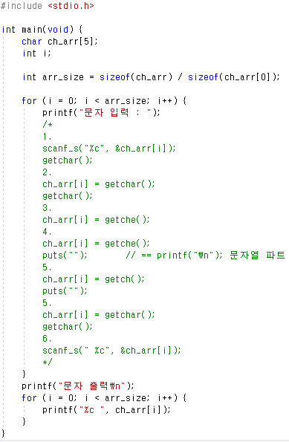
배열의 사용
문자 배열에 문자를 입력받고 출력하는 코드 완성해보기
입력 방법은 다양

Slide 14
배열의 사용
배열간의 값의 교환
배열은 다양한 배열 처리방법에 의해 배열의 두 위치에 값이 서로 바뀔 수 있다.( 예 : 정렬 ) 이때 값의 교환은 값의 손실을 막기 위해 임의변수를 사용한다.
예 : values[1] 의 값과 values[3]의 값 교환
values[0] values[1] values[2] values[3] values[4]
values[0] values[1] values[2] values[3] values[4]
1 | 2 | 3 | 4 | 5
1 | 2 | 3 | 4 | 5
values[1] = values[3];
values[3] = values[1];
temp = values[1]
values[1] = values[3];
values[3] = temp;
values[0] values[1] values[2] values[3] values[4]
1 | 4 | 3 | 4 | 5
문제점 :values[1] = values[3] 명령에 의해서
values[1]의 값 사라짐
values[0] values[1] values[2] values[3] values[4]
1 | 4 | 3 | 2 | 5
정상적인 교환

Slide 15
함수에서 배열 전달1
배열 각각의 원소를 함수로 전달
#include <stdio.h>
void print_array( int n );
int main(void)
{
int i;
int values[5] = {1 , 2 , 3 , 4 , 5 };
for (i = 0 ; i < 5 ; i++)
print_array( values[ i ] );
return 0;
}
void print_array( int n ) {
printf(“%d” , n );
}
배열 원소를 하나씩 반복해서 전달

Slide 16
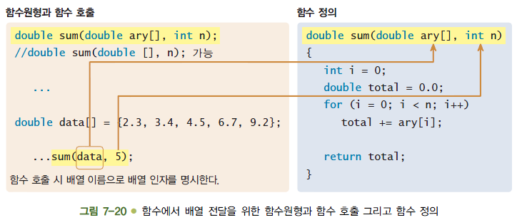
함수에서 배열 전달2
배열 전체 전달
함수의 매개변수로 배열을 전달한다면 한 번에 여러 개의 변수를 전달하는 효과
double ary[5]보다는 double ary[]라고 기술하는 것을 권장
실제로 함수 내부에서 실매개변수로 전달되는 배열 크기를 알 수 없음
그러므로 배열 크기를 두 번째 인자로 사용

Slide 17
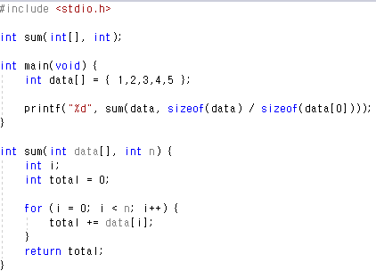
함수에서 배열 전달
main의 data배열과 배열 크기를 sum() 함수에 전달하여 배열의 값을 모두 합한 값을 반환하여 출력하는 코드를 작성

Slide 18
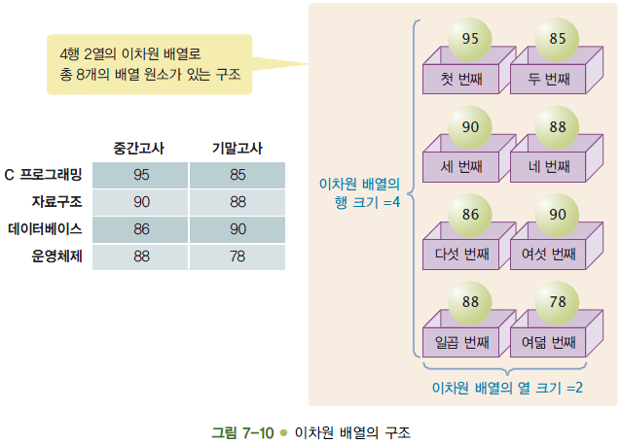
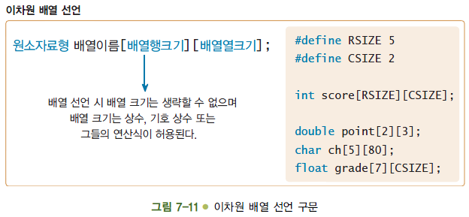
이차원 배열
행과 열의 구조(세로, 가로)
이차원 배열 선언은 2개의 대괄호가 필요
첫 번째 대괄호에는 배열의 행 크기, 두 번째는 배열의 열 크기를 지정
배열 선언 시 초기값을 저장하지 않으면 반드시 행과 열의 크기는 명시

Slide 19
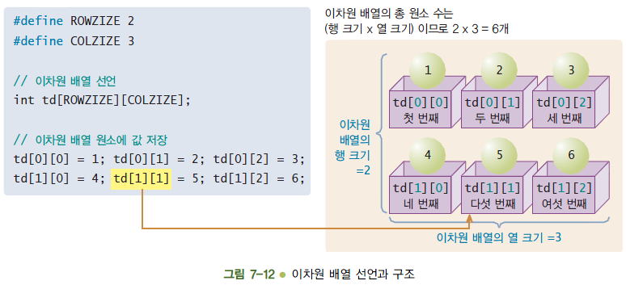
이차원 배열 선언과 원소 접근
2개의 대괄호[] 필요
행은 0에서 (행크기-1)까지 유효
마찬가지로 열은 0에서 (열크기-1)까지 유효

Slide 20
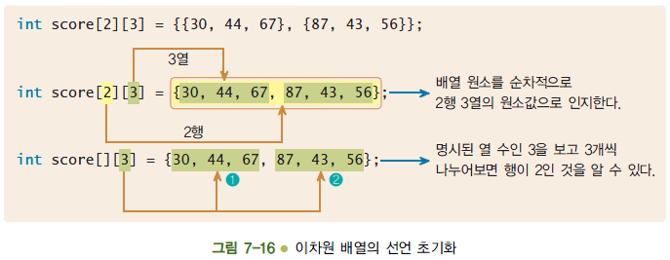
이차원 배열 선언 초기화
이중 중괄호 또는 중괄호
중괄호를 중첩되게 이용하는 방법
일차원 배열과 같이 하나의 중괄호로 모든 초기값을 쉼표로 분리하는 방법
첫 번째 대괄호 내부의 행의 크기는 명시하지 않을 수 있음
그러나 두 번째 대괄호 내부의 열의 크기는 반드시 명시
int twoDim[4][5] =
{
{0, 1, 2, 3 , 4},
{10,11,12,13,14},
{20,21,22,23,24},
{30,31,32,33,34}
}; //좋은 작성 방법

Slide 21
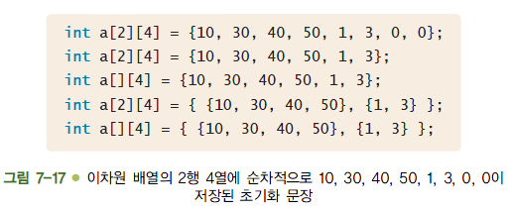
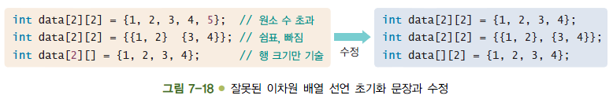
이차원 배열 선언 초기화
명시되지 않은 행의 크기
( (배열원소수) / (열수) )에서, 소수점인 경우 무조건 올림하면 행의 수
행 크기는 생략할 수 있어도 열 크기는 생략할 수 없다는 것에 주의

Slide 22
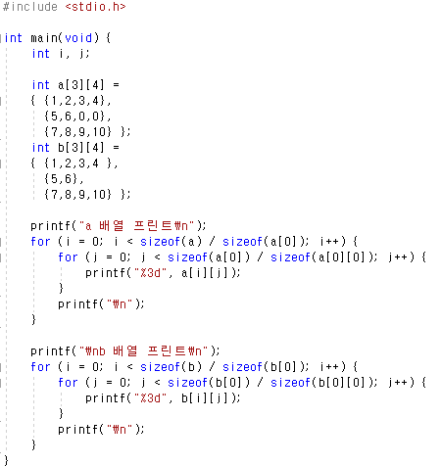
이차원 배열
이중 for문을 이용하여 행과 열 출력(i는 행, j는 열)
이중 대괄호로 선언 시, 빈 공간은 자동으로 0값이 들어가짐(정수는 0, 실수는 0.0, 문자는 NULL)

Slide 23
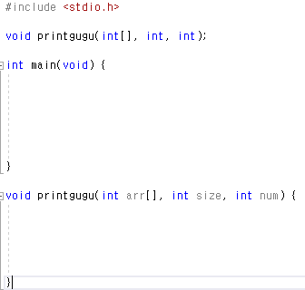
과제 1. 1차원 배열 구구단
main에서 빈 정수 1차원 배열 선언 gugudan[9];
사용자가 출력을 원하는 단 입력 받음
printgugu() 는 배열, 사이즈, 입력 받은 수를 매개변수로 받아 이중 포문으로 원하는 구구단 출력하는 함수
앞에서 배운 내용에서 입력만 추가된 것임

Slide 24
과제 2. 2차원 배열
문자열을 안 배워서 딱히 좋은 문제가 없네요
과제 제출은 1페이지 메일로만 보내주시기 바랍니다. 카톡은 질문만 해주세요

